Slide 1
Η Πόλη Μας
Kavaliers2023

Slide 2
Η Πόλη Μας η Καβάλα
Η Καβάλα είναι μια πόλη - σταυροδρόμι πολιτισμών με πλούσιο παρελθόν. Σε όποιο σοκάκι και να περπατήσεις είναι σαν να κάνεις ένα ταξίδι στην Ιστορία. Η Παλιά Πόλη της Καβάλας με το επιβλητικό Κάστρο στη χερσόνησο της Παναγίας, το Ιμαρέτ (προσφορά του Μεχμέτ Αλή στην πόλη του), οι Καπναποθήκες και οι Καμάρες (παλιό υδραγωγείο της πόλης) αποτελούν μερικά από τα σημαντικότερα ιστορικά αξιοθέατα της πόλης μας.

Slide 3
Θετικά Στοιχεία της Πόλης
Είναι μέλος του δικτύου «Βιώσιμη Πόλη»
Αναδείχθηκε το 2019 ευρωπαϊκή πόλη καλής πρακτικής με αναπροσανατολισμό σε τοπικούς προμηθευτές προς όφελος της τοπικής οικονομίας και κοινωνίας
Τεχνητά άλση και πεζοπορικές διαδρομές
Πλήθος τοπικών βιολογικών προϊόντων
Πόλος έλξης τουριστών με οργανωμένες αμμουδερές παραλίες και σημαντικά αξιοθέατα
Προγράμματα Ανακύκλωσης
Αυτοματοποιημένο Σύστημα Κοινόχρηστων Ποδηλάτων

Slide 4
Αρνητικά Στοιχεία της Πόλης
Ανεπαρκή τουριστικά καταλύματα και χώροι εστίασης, ιδιαίτερα στην Παλιά Πόλη που αποτελεί τη μεγαλύτερη σε επισκεψιμότητα περιοχή της Καβάλας
Απουσία δημόσιων χώρων αναψυχής-πάρκων στην Παλιά Πόλη
Έλλειψη μέριμνας για τα άτομα με αναπηρία
Απουσία ποδηλατοδρόμων
Παραγωγή μεγάλων ποσοτήτων απορριμμάτων
Ρύπανση κυρίως λόγω του εργοστασίου φωσφορικών λιπασμάτων

Slide 5
Έρευνα Στρατηγικής του Δήμου
Σκοπός του αειφόρου σχεδιασμού μιας πόλης με βάση τις αρχές της οικολογικής δόμησης και της βιοκλιματικής αρχιτεκτονικής είναι η δημιουργία ενός ελκυστικού και λειτουργικού κοινωνικού περιβάλλοντος τόσο για τους κατοίκους, τους εργαζόμενους όσο και τους δυνητικούς επισκέπτες, που θα προσφέρει καλή ποιότητα ζωής και άνθηση της τοπικής οικονομίας με επίκεντρο την προστασία του περιβάλλοντος.
Η ομάδα μας ερεύνησε και ενημερώθηκε από το Διαδίκτυο για τη Στρατηγική του Δήμου Καβάλας όσον αφορά το αναρτημένο Σχέδιο Ολοκληρωμένης Αστικής Ανάπλασης, στο οποίο περιλαμβάνεται και η περιοχή της Παλιάς Πόλης. Δυστυχώς καμία ανάπλαση δεν έχει υλοποιηθεί μέχρι σήμερα στην περιοχή αυτή. Έτσι, η ομάδα ανάπτυξε προτάσεις για την επίλυση προβλημάτων σχετικών με την αειφόρο ανάπτυξη της Παλιάς Πόλης.

Slide 6
Προτεινόμενες Λύσεις
Τουριστική αναβάθμιση και ανάδειξη των πολιτιστικών πόρων της περιοχής
Άρση των ανισοτήτων και του αποκλεισμού των ευάλωτων κοινωνικά ομάδων, με έμφαση στα άτομα με αναπηρία
Μείωση της ρύπανσης με δημιουργία χώρων πράσινου, πεζοδρόμηση του κεντρικού οδικού άξονα της Παλιάς Πόλης και ανάπτυξη ειδικών δρόμων για ποδήλατα στις επίπεδες περιοχές ώστε να προωθηθεί η χρήση τους αντί για τα ρυπογόνα αυτοκίνητα
Κομποστοποίηση βιοαποδομήσιμων αποβλήτων

Slide 7
Σχέδια Κάστρου
Το Κάστρο της Καβάλας δεν διαθέτει πρόσβαση για τα άτομα με αναπηρία μέχρι σήμερα, γεγονός που αποτελεί τροχοπέδη στην τουριστική ανάπτυξη της περιοχής της Παλιάς Πόλης. Τα παρακάτω σχέδια της ομάδας προτείνουν κυρίως τη χρήση ειδικού ανελκυστήρα για ΑμεΑ για την επίλυση του προβλήματος.

Slide 8
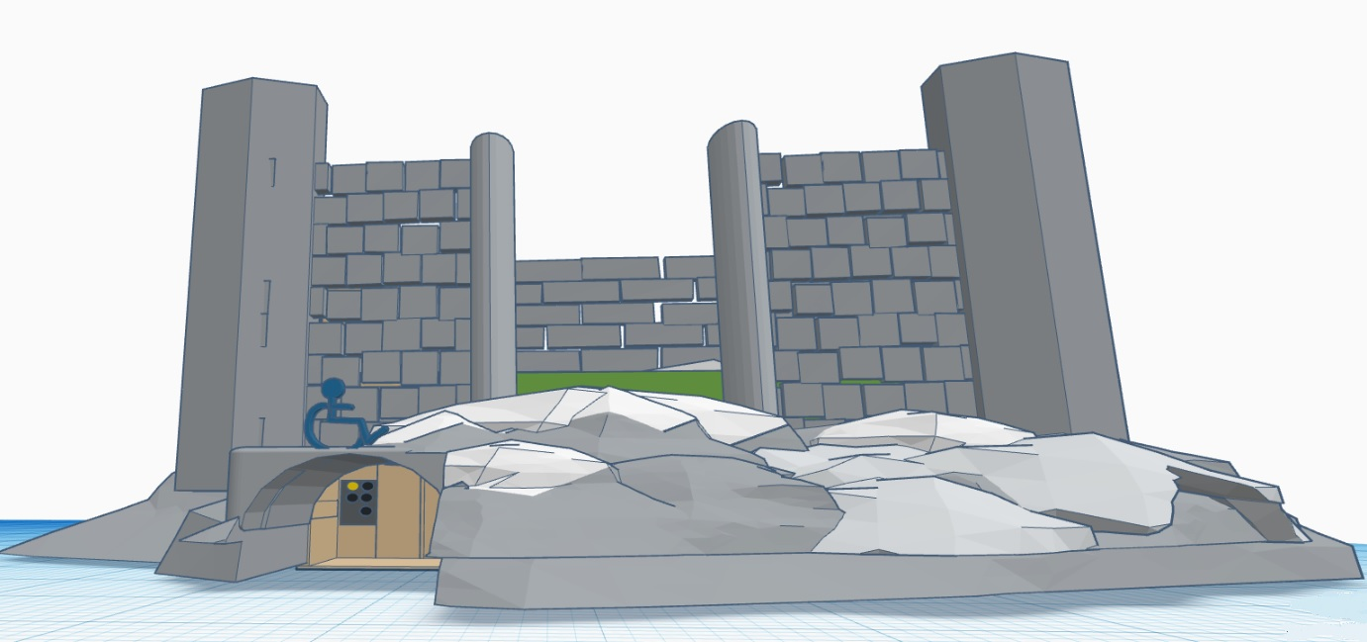
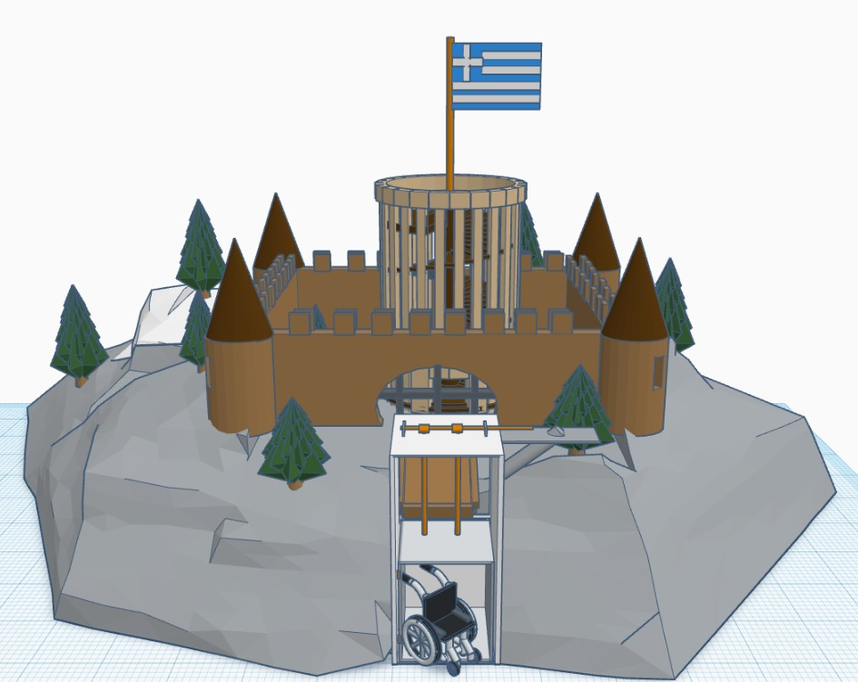
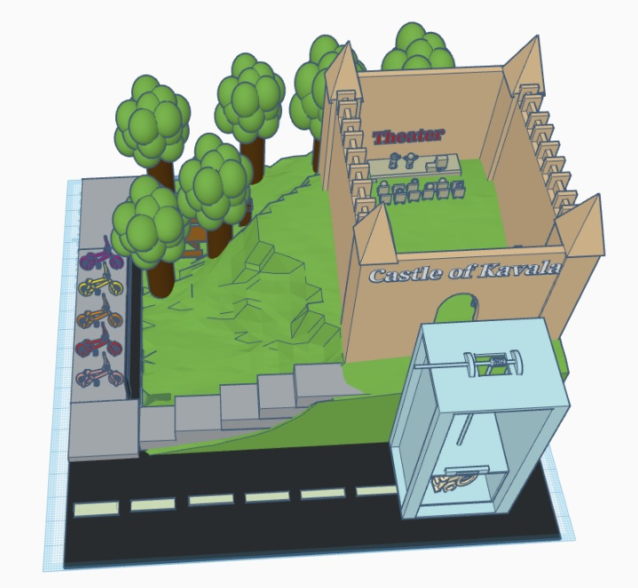
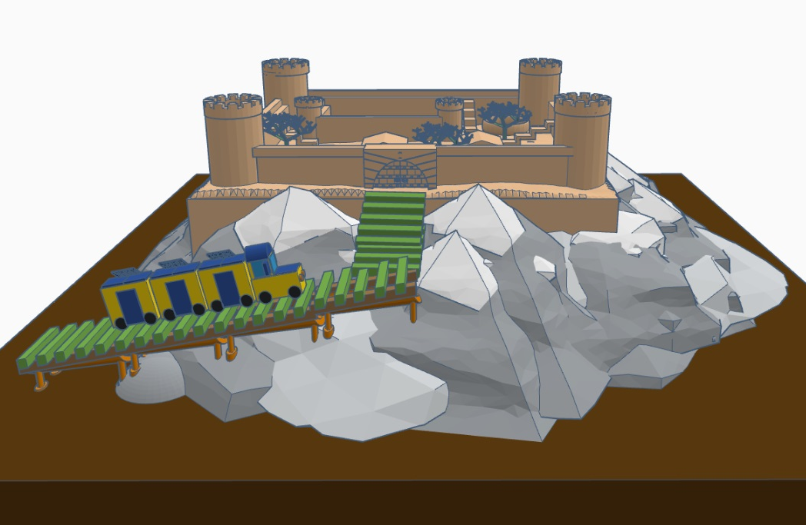

Slide 9
Σχέδια Ανάπλασης Παλιάς Πόλης
Πεζοδρόμηση της Παλιάς Πόλης και απαγόρευση της κυκλοφορίας αυτοκινήτων εκτός από το Τρενάκι του Δήμου, το οποίο θα μεταφέρει δωρεάν τους τουρίστες αλλά και τους κατοίκους της περιοχής
Δημιουργία ποδηλατοδρόμων
Ανάπτυξη νέων καταλυμάτων, χώρων εστίασης και καταστημάτων προώθησης τοπικών βιολογικών προϊόντων (Green Market)
Τοποθέτηση καφέ κάδων ανακύκλωσης για τη συλλογή υπολειμμάτων τροφών και την προώθησή τους σε μονάδες κομποστοποίησης

Slide 10
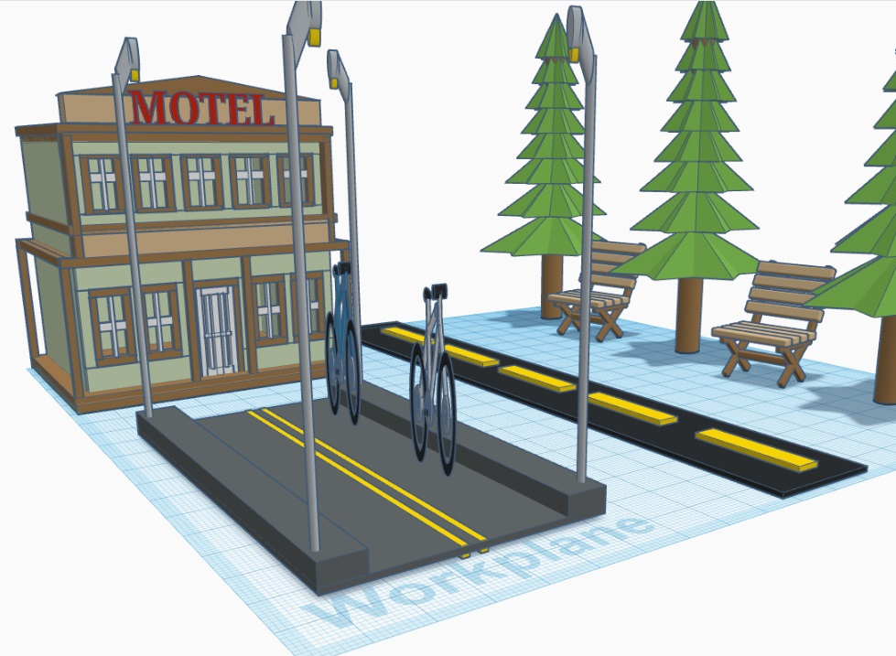
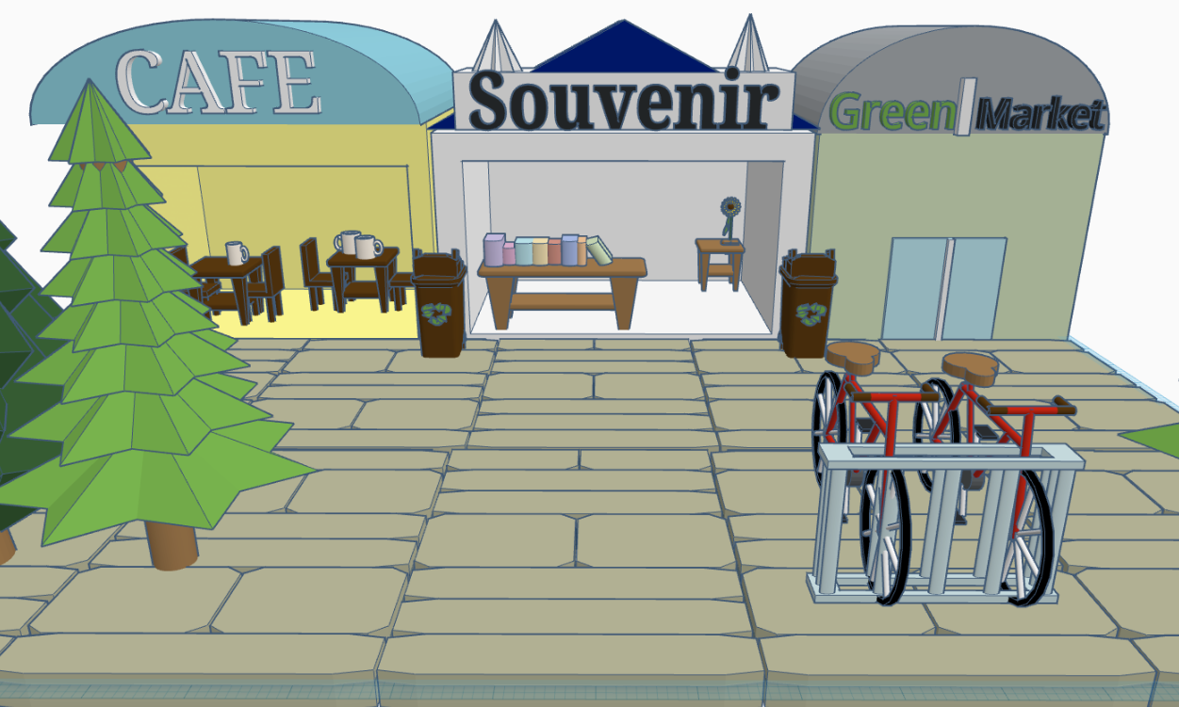

Slide 11
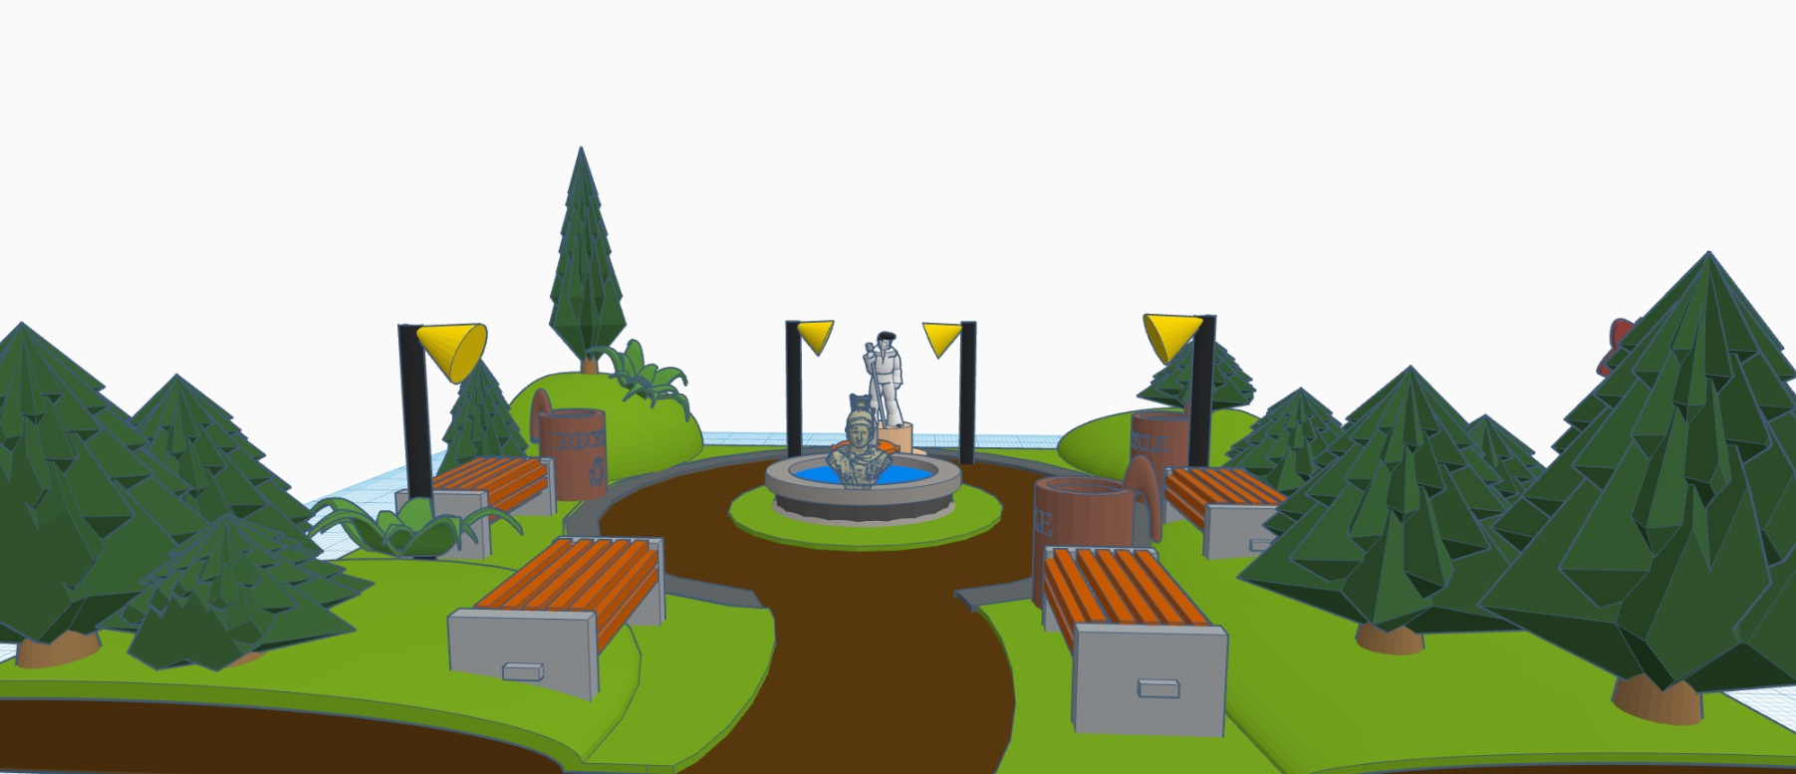
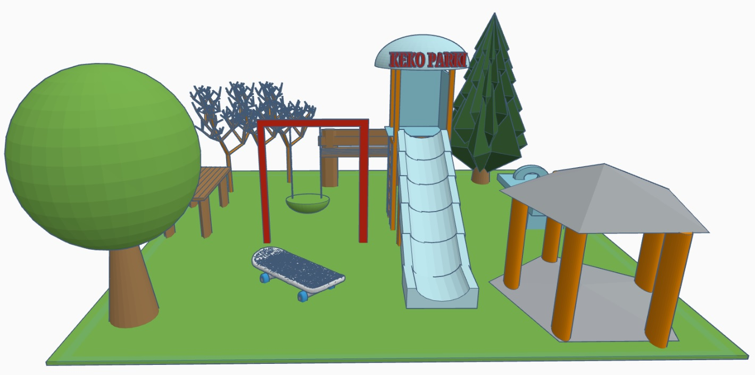
Σχέδια Χώρου Αναψυχής
Η απουσία χώρων πράσινου στην Παλιά Πόλη επιβάλλει τη δημιουργία πάρκων, τα οποία συνεισφέρουν στην απομάκρυνση της ρύπανσης αλλά και στην κοινωνική ευημερία.

Slide 12
Απόφαση Σχεδίου
Μια αειφόρος πόλη πρέπει να επενδύει στον τομέα του περιβάλλοντος με ανανεώσιμες πηγές ενέργειας (ηλιακή, αιολική κτλ.), δημιουργία χώρων πράσινου και ανακύκλωση, στον τομέα της οικονομίας με την ενίσχυση των τοπικών επιχειρήσεων, της αγοράς εργασίας και τη βελτίωση της ελκυστικότητας για ανάπτυξη επιχειρηματικών και τουριστικών δραστηριοτήτων και στον τομέα της κοινωνίας με το δικαίωμα σε όλους στην πρόσβαση στα αξιοθέατα, στις υπηρεσίες και γενικότερα σε κάθε γωνιά της πόλης. Με γνώμονα τα παραπάνω, η ομάδα του Διαγωνισμού αποφάσισε την ανάπτυξη ενός σχεδίου για την επίλυση της αναβάθμισης της Παλιάς Πόλης της Καβάλας.

Slide 13
Υλοποίηση σχεδίου
Η ομάδα χρησιμοποίησε όλα τα σχέδια των μαθητών για τη δημιουργία ενός ολοκληρωμένου σχεδίου-πρότασης για την κοινωνική, οικονομική και περιβαλλοντική αναβάθμιση της Παλιάς Πόλης. Στο παρακάτω σχέδιο απεικονίζεται ο ανελκυστήρας για τα ΑμεΑ που καταλήγει στο εσωτερικό του κάστρου, η ανάπτυξη νέων καταστημάτων, οι καφέ κάδοι ανακύκλωσης και ο ποδηλατόδρομος με δυνατότητα ενοικίασης ποδηλάτων.

Slide 14
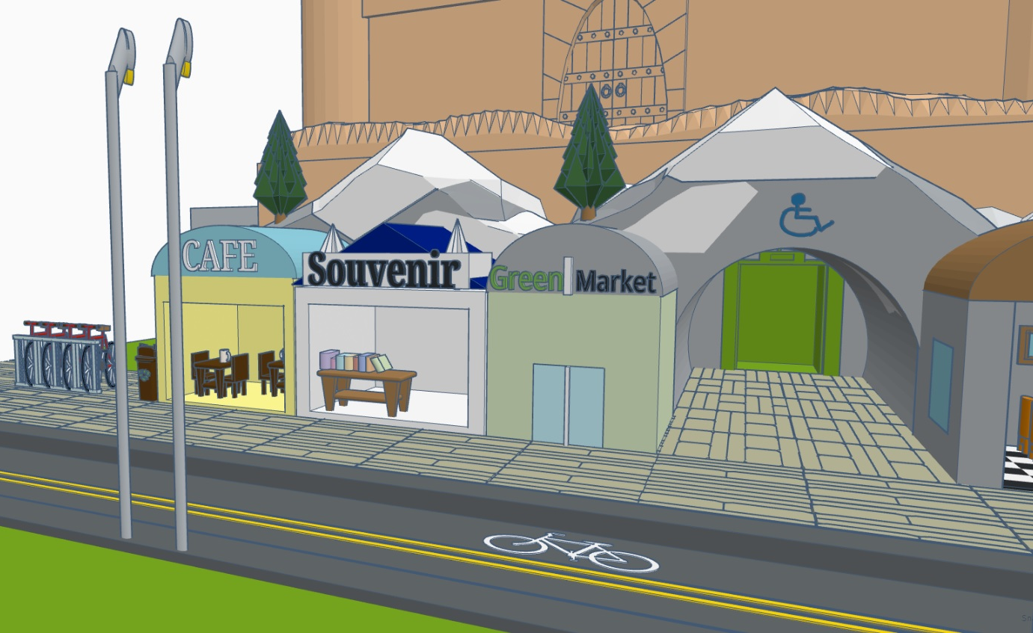

Slide 15
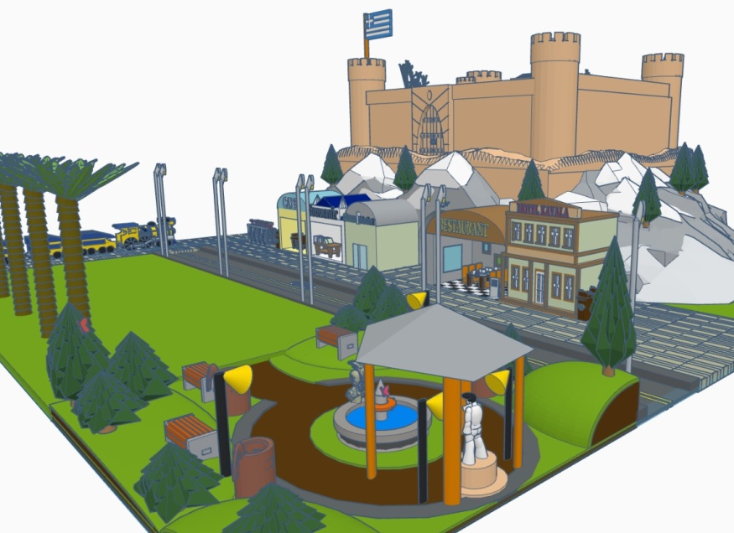
Τελικό σχέδιο
Στο τελικό σχέδιο τοποθετήθηκαν:
Πεζοδρόμηση του κεντρικού δρόμου
Τρενάκι του Δήμου
Τουριστικό κατάλυμα
Χώρος αναψυχής με δέντρα
Φωτοβολταϊκό πάνελ στον ανελκυστήρα ώστε να διαθέτει αυτόνομη ανανεώσιμη πηγή ενέργειας
Φοινικόδεντρα τα οποία όπως είναι γνωστό ευδοκιμούν στην πόλη της Καβάλας και της δίνουν ένα πιο εξωτικό χαρακτήρα

Slide 16
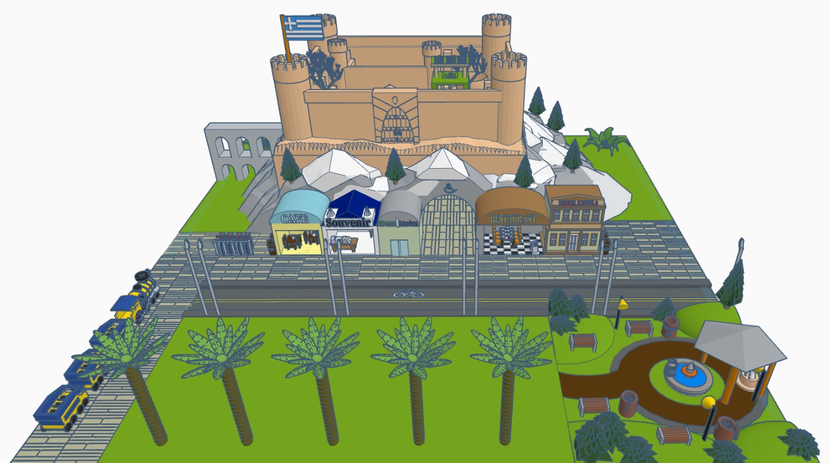

Slide 17
6ο ΓΕΛ Καβάλας
Γιαννακοπούλου Άννα
Ζώγα Ηλίας Κωνσταντίνος
Ίσεμπορν Μελίνα Βέττα
Καραχάλιος Γεώργιος
Καρολίδης Ελευθέριος
Κυρκαλά Σοφία
Παπαδόπουλος Πρόδρομος
Στεργιοπούλου Ελευθερία
Στερνιώτης Σωτήριος
Χίμτσι Αντριάνα
Εκπαιδευτικός: Θωμαΐδης Σάββας

